Slide 1

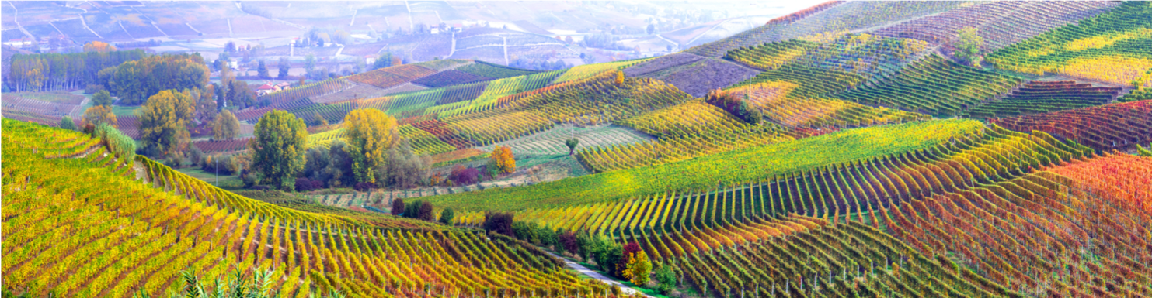
Биоикономиката в риболовния сектор
Име на лектора
Notes:
Бележки към учителя: Името на учителя да се постави в пространството в долния ляв ъгъл на слайда. Обяснете, че тази презентация ще изследва потенциала на биоикономиката в сектора на рибарството, като научи за неговите потенциали и предизвикателства. Ще бъдат представени два малки казуса: Полша и Фарьорските острови. Накрая ще научим за някои интересни биопродукти, произтичащи от прилагането на биологична икономическа рамка.
С изключение на този първи слайд, уводния и видео, има 10 слайда - така че тези слайдове трябва да отнемат между 10 и 20 минути, в зависимост от времето на обяснението.
Видеото е с продължителност 2 минути и 9 секунди.

Slide 2
Схематично изложение
Преглед на биоикономиката – какво представлява, екологични граници и предизвикателства
Суровини от рибарството
Примери за биопродукти, произведени от “отпадъци” от риболовния сектор
Notes:
Бележки към учителя: Прегледайте накратко темите, за които ще се говори в тази презентация, както е показано на слайда.

Slide 3
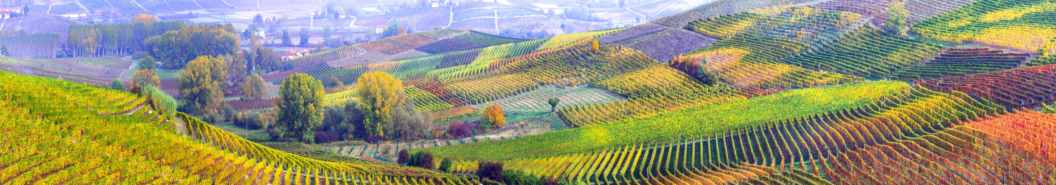

Преглед на биоикономиката
Европейска биоикономическа стратегия
Европейската комисия предприема стъпки към устойчива биоикономика и има биоикономическа стратегия за подпомагане на биоикономиката и за предотвратяване достигането на екологичните граници.
Биоикономиката …
Е производството на стоки, услуги или енергия от биологичен материал като основен източник.
Е тясно свързана с устойчивостта, тъй като най-често използва био-разградими ресурси и отпадъците обикновено са напълно елиминирани от системата.
Може да предотврати изчерпването на ресурсите за бъдещите поколения и да съхрани стабилността на планетата.
Notes:
Бележки към учителя: Обяснете на класа, че за да се предприемат стъпки към устойчивост и избягване на достигане на екологични граници, биоикономиката е много важна. Биоикономиката е производството на стоки, услуги или енергия от биологичен материал като основен ресурс. Това е тясно свързано с устойчивостта, тъй като биоразградимите ресурси често се използват, а отпадъците често са напълно проектирани извън системата. Това може да предотврати изчерпването на ресурсите за бъдещите поколения и да защити стабилността на планетата. Европейската комисия предприема стъпки към устойчива биоикономика. Превръщането на отпадъците в ценни ресурси и създаване на стимули за подпомагане на търговците на дребно и потребителите да намалят отпадъците от храна. Европейската комисия има стратегия за биоикономика за насърчаването й и избягване на достигане на екологични граници.
Европейска комисия (2018), Устойчива биоикономика за Европа: укрепване на връзката между икономиката, обществото и околната среда. Актуализирана стратегия за биоикономика. Генерална дирекция за изследвания и иновации, достъпна на адрес: https://ec.europa.eu/research/bioeconomy/pdf/ec_bioeconomy_strategy_2018.pdf.

Slide 4
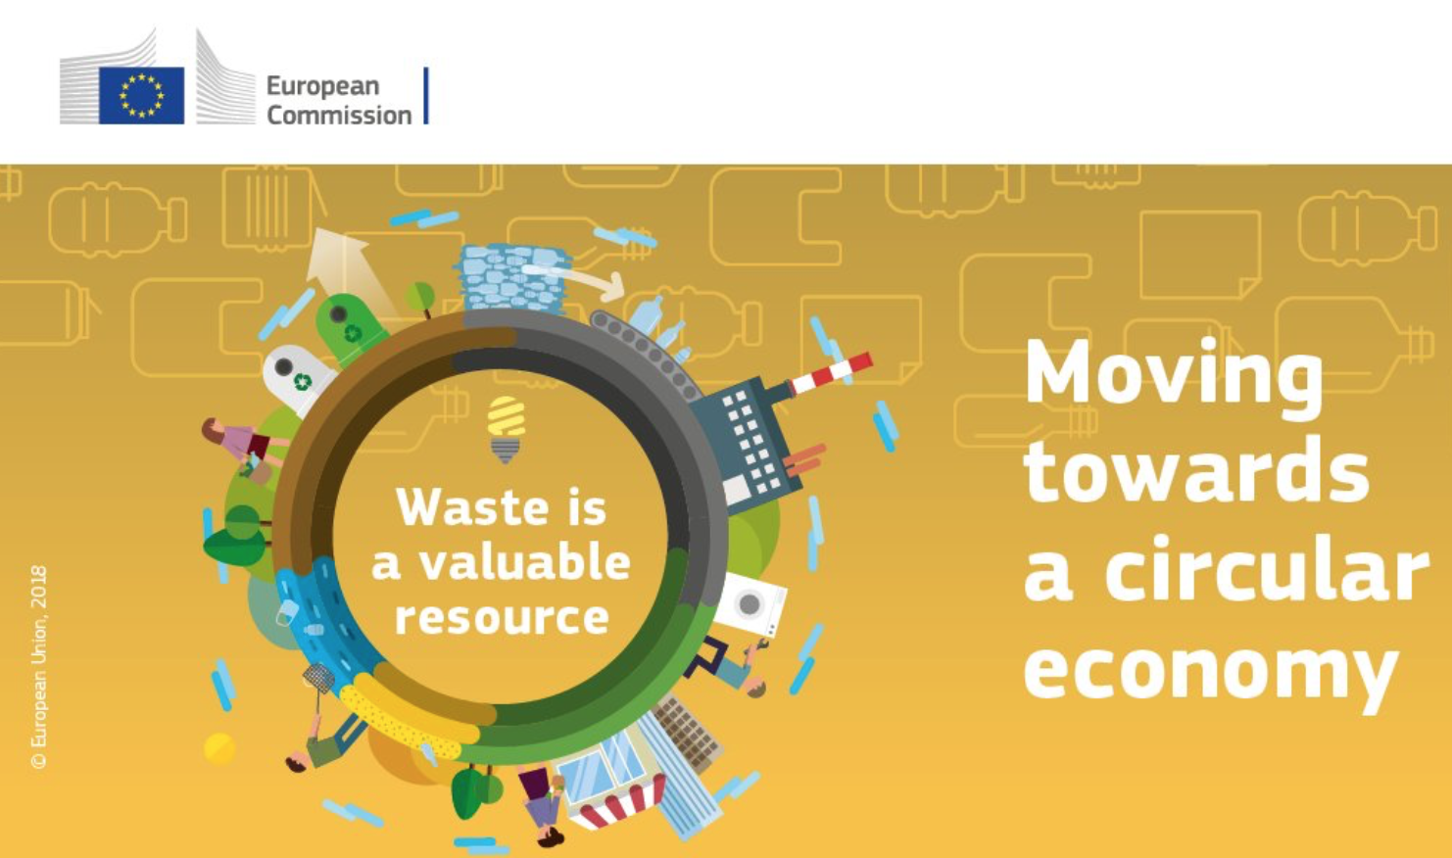
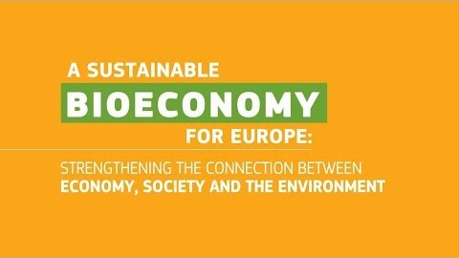
Преглед на биоикономиката
Биоикономика и кръгова икономика – отпадъците са ценен ресурс
Видео-клип: (2 минути и 9 секунди): https://www.youtube.com/watch?v=RfRN_hHeIKk
Езици на субтитрите на видео-клипа: български, латвийски, македонски, полски и румънски
Notes:
1. Обяснете биоикономиката, за да въведете тема и контекст на портфолиото от биопродукти.
Биоикономиката се дефинира като производство, използване и съхранение на биологични ресурси за предоставяне на информация, продукти, процеси и услуги във всички икономически сектори, насочени към устойчива икономика (Bell et al., 2018).
Bell, J., Paula, L., Dodd, T., Németh, S., Nanou, C., Mega, V. and Campos, P. (2018). Амбицията на ЕС да изгради водещата световна биоикономика - Несигурните времена изискват иновативни и устойчиви решения. Нови биотехнологии, 40: 25–30.
Видео (2 минути и 9 секунди): https://www.youtube.com/watch?v=RfRN_hHeIKk
Езиците за субтитри на видеото включват: български, латвийски, македонски, полски и румънски
2. Обяснете кръговата икономика, за да дадете контекст на биопродуктите.
Кръговата икономика е рамка за развитието и управлението на устойчива икономическа система като отпадъци като ресурс. Целта й е да поддържа продуктите, компонентите и материалите с най-голяма полезност и стойност през цялото време (EК, 2018).
Европейска комисия (2018), Устойчива биоикономика за Европа: укрепване на връзката между икономиката, обществото и околната среда. Актуализирана стратегия за биоикономика. Генерална дирекция за изследвания и иновации, достъпна на адрес: https://ec.europa.eu/research/bioeconomy/pdf/ec_bioeconomy_strategy_2018.pdf

Slide 5
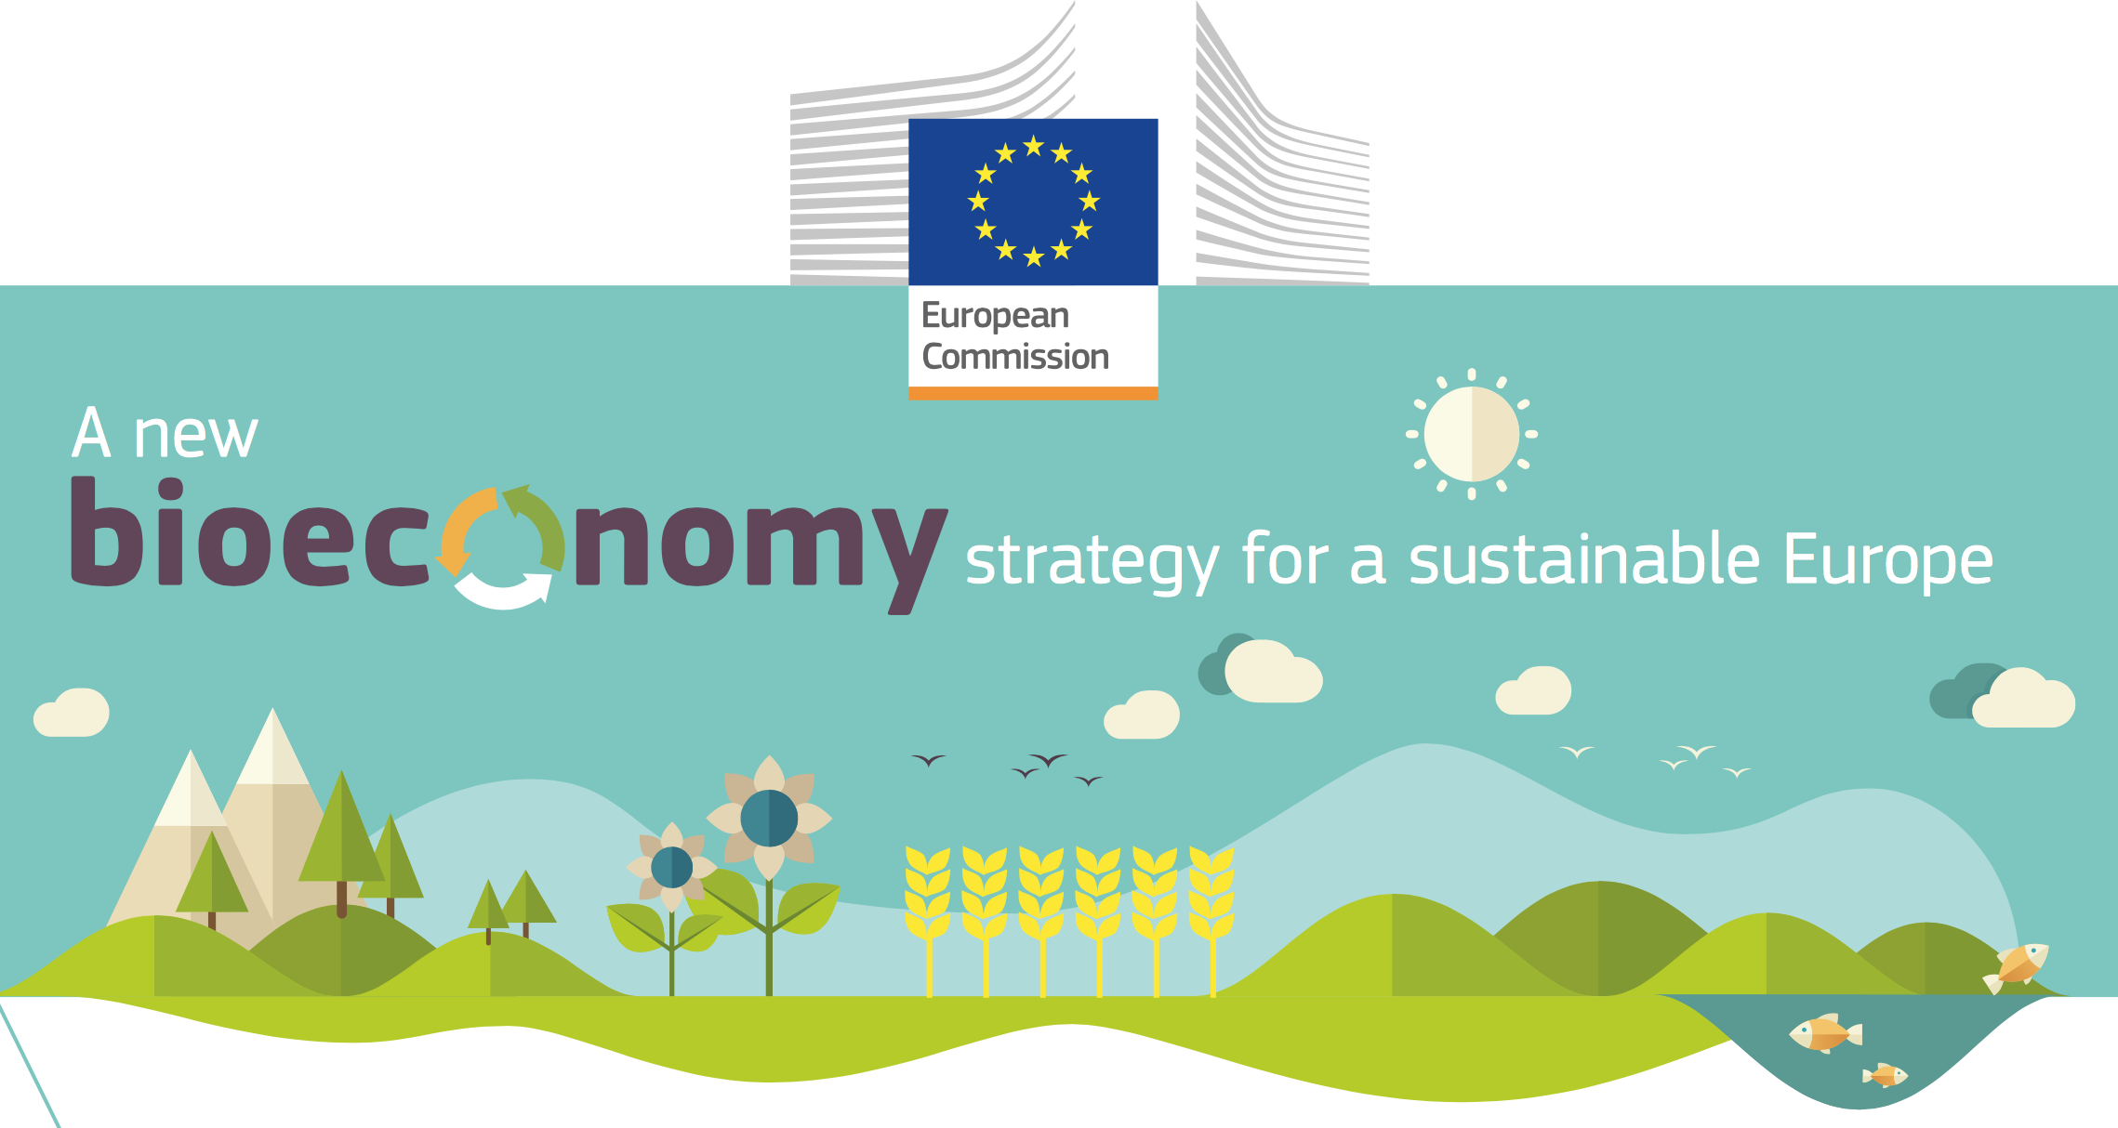
Екологични граници
Освен че е свързана с устойчивосттаи смекчаването на климатичните промени, от съществено значение е това, че биоикономиката функционира в рамките на безопасни екологични граници.
С новата биоикономическа стратегия Европейската комисия подкрепя инициативи на национално и регионално ниво за развитие на ефективна и устойчива биоикономика, включително:
прилагане на система за мониторинг в целия ЕС за проследяване на напредъка към устойчива и кръгообразна биоикономика
предоставяне на насоки за това как най-добре да се управлява биоикономиката в безопасни екологични граници.
Notes:
Бележки към учителя: Обяснете, че за да се опитаме да се справим с проблемите, свързани с екологичните граници: Националните и международните органи имат специфични насоки. Пример за това е публикацията на Европейската комисия за 2018 г.; „Нова стратегия за биоикономика за устойчива Европа.“ Допълнителна информация на: https://ec.europa.eu/commission/news/new-bioeconomy-strategy-sustainable-europe-2018-oct-11-0_en
Ключови четива:
EC (2018), Биоикономика: Нова стратегия за устойчива Европа Възстановяване на здрави екосистеми и подобряване на биологичното разнообразие. Европейска комисия https://ec.europa.eu/research/bioeconomy/pdf/ec_bioeconomy_actions_2018.pdf
Бихте могли да проверите и за по-напреднало четене:
Giampietro, M. (2019). Относно кръговата биоикономика и отделяне: последици за устойчивия растеж. Екологична икономика, 162, 143-156. https://www.sciencedirect.com/science/article/pii/S0921800918317178
Vivien, F. D., Nieddu, M., Befort, N., Debref, R., & Giampietro, M. (2019). Отвличането на биоикономиката. Екологична икономика, 159, 189-197. https://www.sciencedirect.com/science/article/abs/pii/S0921800918308115

Slide 6
Предизвикателства пред биоикономиката: Осигуряване на ресурси и загуба на биологично разнообразие
Биопродуктите са получени от възобновяеми биологични ресурси. Биоикономиката използва много различни ресурси от биомаса, от култури до гори и микроорганизми. Без тези суровини нямаше да има биоикономика.
Изключително важно е, че биоикономиката не се конкурира с производството на храни и не засяга биологичното разнообразие. Например, неплодородните земи не могат да се използват за производство на храни, но могат да бъдат важни за биологичното разнообразие
Следователно е от основно значение да се извърши оценка на биологичното разнообразие.
Notes:
Ключово четиво:
Консултантите по биоикономика (2018), ГОЛЕМИТЕ БИОИКОНОМИЧЕСКИ ПРЕДИЗВИКАТЕЛСТВА - ЧАСТ 2. https://www.nnfcc.co.uk/news-big-bioeconomy-challenges-2
Браунли, С. (2013), бързи съвети № 5 на IAIA - Оценка на биологичното разнообразие. Международна асоциация за оценка на въздействието (IAIA).
https://www.iaia.org/fasttips.php
Вижте слайдове „Какво представлява биоикономиката? Възможности, предизвикателства и решения ”за информация относно:
Биоикономика - връзки с ЦУР и изменението на климата и ресурси с биоикономика
Преходът към биоикономика е сложен
Оценка на биологичното разнообразие
Преки, косвени и кумулативни въздействия
Какви са „въздействието и необходимостта от оценка на въздействието върху околната среда (EIA) и / или стратегическа оценка на околната среда (SEA).
Нетни положителни резултати, подобрение и йерархия на смекчаването
Пример: въздействието на биогоривата

Slide 7
Суровини от рибарството
Какви са примерите за биоикономически ресурси (или суровини) в сектора на рибарството и аквакултурите?
В групи по двама обсъдете и напишете списък на всички биоикономически ресурси (или суровини) в сектора на рибарството и аквакултурите, за които можете да се сетите.
Имате 2 минути
Notes:
Помолете учениците да напишат списък на всички суровини за биоикономика (или изходни суровини) от сектора на рибарството и аквакултурите. В следващият слайд има списък с тези материали.
Риболовът може да е по вътрешни или морски води; аквакултурата може да бъде вътрешна или морска (марикултура).

Slide 8
Суровини от рибарството
Примери за биоикономически суровини в сектора на рибарството и аквакултурите
микро и макро водорасли (също потенциално и плажни водорасли)
водни растения (също от аквапоника)
Риба (включително нискокачествена риба и странични рибни продукти: кости, кожа, мазнина, глави, вътрешности, опашки, перки, люспи, изрезки, кръв, рибни екскременти *)
Ракообразни (включително странични продукти: опашки от скариди, черупки от раци),
Мекотели (включително странични продукти : черупки от различни видове миди),
Други безгръбначни (включително медузи), при условие че са произведени устойчиво.
* рибните екскременти (полепнали по филтри и утаители) от аквакултури са ценна биомаса за производство на селскостопански торове.
Notes:
Примери за суровини за биоикономиката в сектора на аквакултурите и морето. Източник: Bio-based Industries Consortium (2019), Examples of bioeconomy feedstocks. https://ec.europa.eu/knowledge4policy/glossary/feedstock_en
_______________
Европейската биоикономика в сектора на рибарството се оценява на оборот от £ 10 млрд. (ЕО, 2018a). Той включва и 200 000 работни места във всички държави-членки на ЕС. Въпреки че преработката и търговията с рибни продукти е от голямо значение за европейската икономика, тя генерира големи количества отпадъци по време на цикъла (EC, 2018b). При преработката на риба се получават странични продукти под формата на глави, вътрешности, черупки, рамки, кожи и други като опашки, перки, люспи, кайма, кръв и др. Тези остатъци, получени при преработката на риба, са изключително ценни като суровина. Най-търгуваните суровини и следователно най-високо генериращите рибни отпадъци са: сьомга, риба тон, скариди и други ракообразни (FAO, 2013). Един от основните проблеми в рибния сектор е намирането на място за количествата мъртва риба. Основната система за изхвърляне е изгарянето на отпадъците с цел производство на енергия. Техниките за генериране на енергия от рибни отпадъци обаче все още са ограничени. Приблизително 66% от рибното брашно, приготвено от странични продукти, произхожда от див улов и 34% от аквакултурите (ЕО, 2018c). В момента се разработват много технологии за подобряване и оптимизиране на използването на всички риболовни ресурси, от суровини до това, което считаме за „отпадъци като ресурс“ (Europarl, 2020). Най-често срещаната суровина след преработката на риба е: остатъци от преработка на риба, рибни отпадъци и риба с ниска стойност. От тях е обичайно да се получават продукти като храни за животни, рибено масло Омега-3 и протеинови хидролизати (*).
(*)Протеинови хидролизати: всеки продукт на хидролиза. Протеиновият хидролизат има специално приложение в спортната медицина, тъй като неговата консумация позволява на аминокиселините да се усвояват от тялото по-бързо от непокътнатите протеини, като по този начин увеличава доставката на хранителни вещества до мускулните тъкани.
Препратки
Europarl.europa.eu. 2020. Индустрията за рибно брашно и рибено масло - нейната роля в общата политика в областта на рибарството - Think Tank.
https://www.europarl.europa.eu/thinktank/en/document.html?reference=IPOL-PECH_ET(2003)341942
EC, 2018a. Устойчива биоикономика за Европа: Укрепване на връзката между икономика, общество и околна среда. Стратегия за биоикономика.
https://ec.europa.eu/research/bioeconomy/pdf/ec_bioeconomy_strategy_2018.pdf
EC, 2018b. Факти и данни за общата политика в областта на рибарството. https://ec.europa.eu/fisheries/sites/fisheries/files/docs/body/pcp_en.pdf
EC, 2018c. Насочване към рибните паразити за по-здравословна индустрия на аквакултури. https://ec.europa.eu/research/infocentre/article_en.cfm?&artid=49518&caller=other
FAO, 2013. Риба до 2030 г. Перспективи за рибарството и аквакултурите. Селско стопанство и екологични услуги. http://www.fao.org/3/i3640e/i3640e.pdf

Slide 9
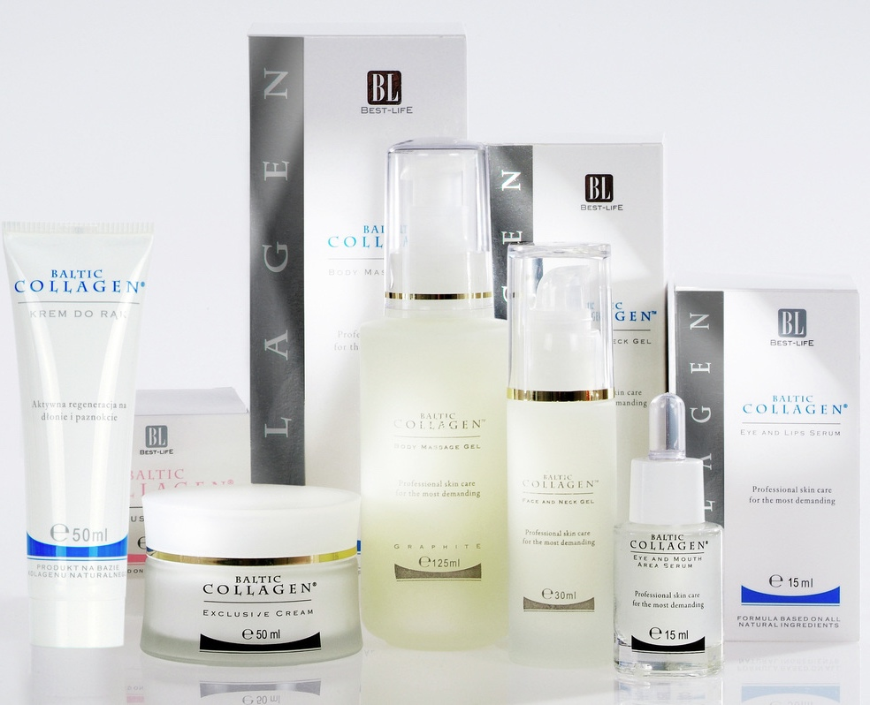
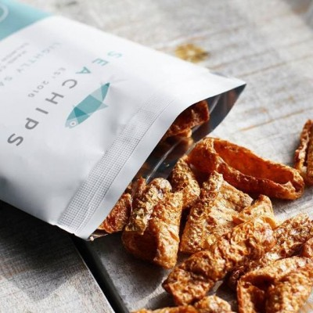
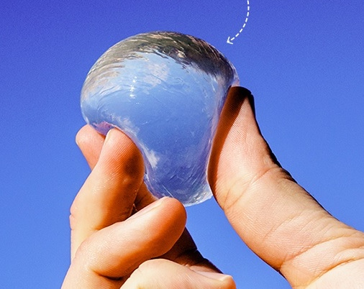
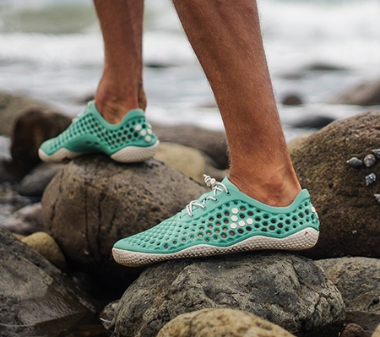
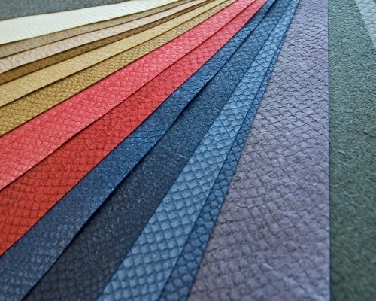
Примери на биопродукти
Биопродуктите са материали, химикали или енергия, получени от възобновяеми биологични ресурси
В следващите слайдове ще видите някои биопродукти, базирани на „отпадъци“ от риболовния сектор.
Notes:
Биопродуктите са материали, химикали или енергия, получени от възобновяеми биологични ресурси. Свързано е с кръговата икономика, тъй като големият процент от тези продукти се фокусира върху повторното използване на повечето от това, което считаме за отпадъци като техен основен материал (Европейска комисия, 2019). По този начин изхвърлените продукти се използват по различни начини, като спомагат за намаляване на количеството отпадъци, които отиват на сметището, а отнема десетилетия, за да се разградят и замърсят околната среда. Голяма полза от биопродуктите е, че като цяло суровината може да се отглежда, събира и преработва близо до точката на потребление.
Кожата на рибата е силно богата на хранителни вещества и протеини. Това обаче не е продукт, който сме готови да ядем. Следователно предприятията за преработка на риба премахват тази част от рибата, преди тя да излезе на пазара (FAO, 2020). Тези фирми оставят като отпадъци не само кожата, но и червата, костите и други отпадъци, генерирани в процеса. Какво да правим с тези „отпадъци“ е много често срещан въпрос.
Е, много европейски държави са решили, че това не са отпадъци, а странични продукти, което означава, че кожата, червата и костите от риба все още могат да бъдат преработени и използвани или за създаване на нови продукти, или за прилагането им в стари (Европейска комисия, 2018). В следващите слайдове ще видите някои биопродукти, базирани на „отпадъци“ от риболовния сектор.
Препратки
Европейска комисия, 2018. Факти и числа относно общата политика в областта на рибарството. Основни статистически данни. [онлайн] Люксембург: Imprimerie Centrale. Достъпно на:
https://ec.europa.eu/fisheries/sites/fisheries/files/docs/body/pcp_en.pdf
Европейска комисия, 2019. Графика на Европейската стратегия за биоикономика. [онлайн] налично на: https://ec.europa.eu/knowledge4policy/publication/updated-bioeconomy-strategy-2018_en
Fao.org. 2020. Силаж на риба. [онлайн] Налично на: http://www.fao.org/3/x5937e/x5937e01.htm

Slide 10
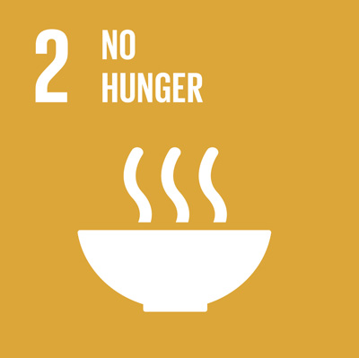

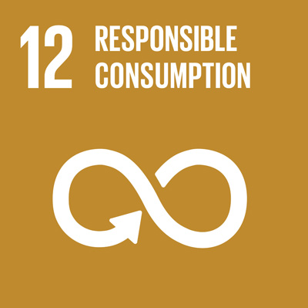
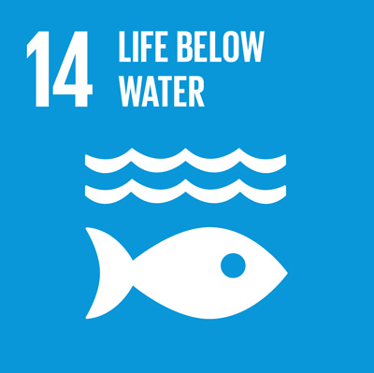
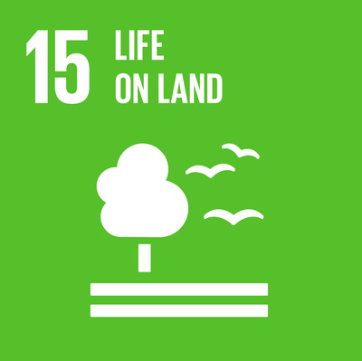
Примери на биопродукти
Козметика
Естествен колаген- произведен от висококачествени екологични материали, фактически от кожата на сладководни и соленоводни риби
Лак за нокти - естествен лак за нокти на водна основа, направен от водорасли
Балтийски колаген, 2020 г
Notes:
Първи слайд, представящ биопродукти, свързани с отпадъците в риболовния сектор. Тези биопродукти са свързани с козметичната област.
Едно от най-известните приложения за рибни отпадъчни продукти е възстановяването на хранителните вещества и протеините в кожата, за да се получи висококачествен естествен колаген. След това този колаген се използва за създаване на козметика и някои фармацевтични продукти. Балтийската козметика е една от първите компании в скандинавските страни, които произвеждат и пускат биопродукти, получени от рибни отпадъци (Baltic cosmetics, 2020).
Интересен продукт, пуснат миналата година от немска компания, е лак за нокти на водна основа, направен от възстановени морски водорасли (Biooekonomie, 2020).
* Обяснете как тези продукти са свързани със ЦУР - вижте страницата sdgcompass.org за повече информация относно целите.*
ЦУР2 | ЦУР3 | ЦУР12 | ЦУР14 | ЦУР15
Изображение:
Baltic collagen, 2020
SDGcompass, 2020
Препратки:
Балтийски колаген. 2020 [онлайн] Balticcollagen.pl. Наличен на: http://balticcollagen.pl/baltic-collagen-en/
Biooekonomie.de. 2020. Лак за нокти | Bioökonomie.De. [онлайн] Налично на: https://biooekonomie.de/en/produkt/nail-polish
Sdgcompass.org. 2020. Научете повече за ЦУР – Компас на ЦУР. [онлайн] Налично на: https://sdgcompass.org/sdgs/

Slide 11
Примери на биопродукти
Храна
Набавяне на Омега-3
Производство на брашна и прахове на рибна основа
Извличане на рибено масло
Пример - Морски чипс - ръчно изработени чипсове от сьомга, с използване на често изхвърляната, пълна с хранителни вещества кожа.
Notes:
Слайдът включва хранителни биопродукти, произведени от рибни отпадъци и други продукти, генерирани в риболовния сектор. Основното хранително вещество, оползотворено от рибните отпадъци, е Омега-3, тъй като се използва за много приложения в медицината и храненето. Освен това в момента се наблюдава увеличение на производството на брашно, прахове и масла на основата на риба за готвене и като хранителни добавки (Европейска комисия, 2018b). Този продукт, който виждате на снимката, е чипс от кожа от сьомга, разработен от компанията UK Seachips. Тези чипсове са ръчно изработени и са направени от възстановена кожа от сьомга във ферми за аквакултури (Seachips, 2020). Немска компания създаде водораслов шоколад, наречен Algen shokolade (Algenheld, 2020). Учен от Университета в Пуебла в Мексико разработва паста за зъби, силно богата на хранителни вещества, възстановени от костите на рибите (Buap, 2020).
* Обяснете как тези продукти са свързани със ЦУР - вижте страницата sdgcompass.org за повече информация относно целите.*
ЦУР2 | ЦУР3 | ЦУР12 | ЦУР14 | ЦУР15
Изображение:
SDGcompass, 2020; Seachips, 2020
Препратки:
Algenheld.de. 2020. Algenheld. https://algenheld.de/
Buap.mx. 2020. Investigador De La BUAP Desarrolla Pasta Dental Reciclando Hueso De Pescado, Benemérita Universidad Autónoma De Puebla. https://www.buap.mx/content/investigador-de-la-buap-desarrolla-pasta-dental-reciclando-hueso-de-pescado
Европейска комисия, 2018б. Факти и данни за общата политика в областта на рибарството. Основни статистически данни.
https://ec.europa.eu/fisheries/sites/fisheries/files/docs/body/pcp_en.pdf
Sdgcompass.org. 2020. Научете повече за ЦУР – Компас на ЦУР. https://sdgcompass.org/sdgs/
seachips. 2020. Seachips. https://www.sea-chips.com/

Slide 12
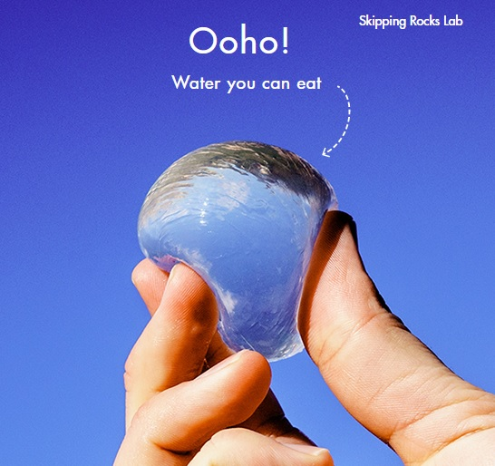
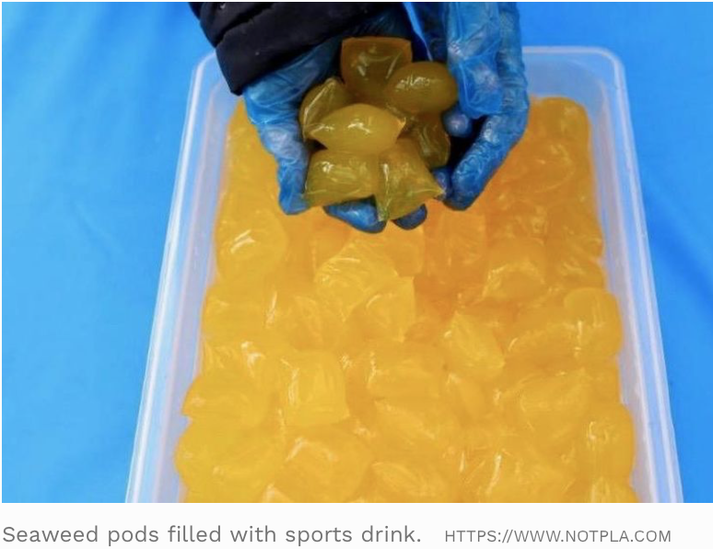
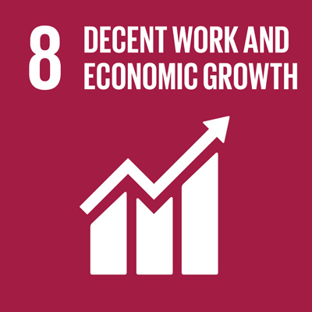
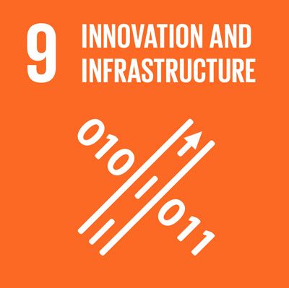
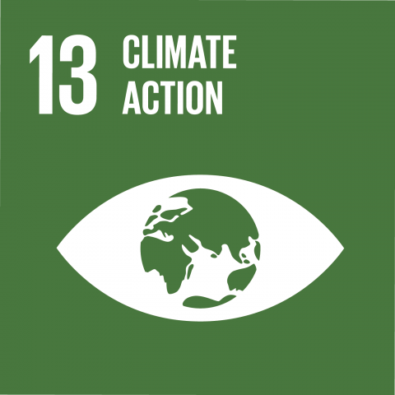
Примери на биопродукти
Опаковки
Ooho! - Устойчива опаковка, направена от комбинация от кафяви водорасли и растения
Ядивна и безвкусна опаковка
MarinaTex - Домашна компостируема алтернатива на пластмасата.
Произведена от рибни отпадъци и компостируеми материали
Разгражда се в почвена среда в рамките на 6 седмици
През 2019 г, на бегачите в маратона в Лондон бяха раздадени спортни напитки, напълнени в ядливи торбички от водорасли вместо в пластмасови бутилки.
Notes:
Този слайд се отнася до продукти, произведени от рибни отпадъци за опаковане на храни и предмети, като биопластмаса.
Ооо! - устойчива версия на конвенционалната опаковка (Notpla, 2020). Изработен от кафяви водорасли и допълнителни растения, той наподобява пластмаса в почти всичките си свойства. Основно е създаден, за да замени повечето, ако не и всички, пластмаси за еднократна употреба в опаковките. Крайният продукт е годен за консумация и без вкус и може да се съхранява дълго време, без да се засягат неговите характеристики.
MarinaTex - е също така устойчива алтернатива на пластмасата, произведена от рибни отпадъци и материали за компостиране. В повечето аспекти обаче този биопродукт надвишава характеристиките на конвенционалните пластмаси. Например, той се разгражда в околната среда в рамките на 6 седмици и не отделя никакви токсини или уврежда околната среда по време на процеса на разграждане. Освен това няколко теста доказаха, че при еднаква дебелина този материал е по-здрав от LDPE (полиетилен с ниска плътност).
* Обяснете как тези продукти са свързани със ЦУР - вижте страницата sdgcompass.org за повече информация относно целите*
ЦУР2 | ЦУР8 | ЦУР9 | ЦУР12 | ЦУР13 | ЦУР14 | ЦУР15
Изображение:
SDGcompass, 2020; Notpla, 2020
Препратки:
MARINATEX. 2020. https://www.marinatex.co.uk/
Nace, T. (2019), На лондонските маратонци бяха връчени торбички от водорасли вместо пластмасови бутилки. Forbes, 29 April.
https://www.forbes.com/sites/trevornace/2019/04/29/london-marathon-runners-were-handed-seaweed-pouches-instead-of-plastic-bottles/#2311b052ba20
Notpla. 2020. https://www.notpla.com/
Sdgcompass.org. 2020. https://sdgcompass.org/sdgs/
Video: London Marathon swaps plastic bottles for edible Ooho. https://www.youtube.com/watch?v=Z2Qz_2UtsPM

Slide 13
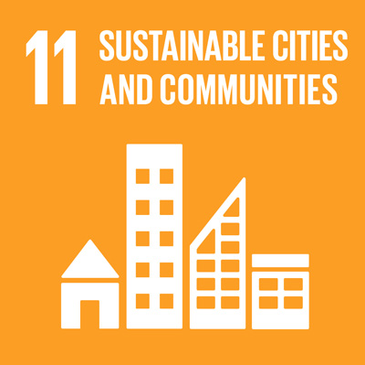
Примери на биопродукти
Облекло
Bloom - Пяна с различни приложения, направена от отпадъци от водорасли в замърсена вода. Материалът е биоразградим и помага за смекчаване на негативния ефект от прекомерния растеж на водорасли Материалът е биоразградим и помага за смекчаване на негативния ефект от прекомерния растеж на водораслите.
Notes:
В този слайд са обяснени водораслите като отпадъци от риболовния сектор.
Друг по-рядко известен отпадък, образуван по време на риболов, са водораслите. Количеството водорасли, извлечени от морето по време на търговски и индустриален риболов, е толкова голямо, че е много трудно да се даде точно количество. След това тези водорасли се връщат обратно в морето или се изхвърлят с останалите отпадъци. Първоначално това не би трябвало да е проблем. Въпреки това излишъкът от водорасли в морето може да доведе до изчерпване на кислорода в тези води, отделяне на вредни токсини и до промяна във вкуса и миризмата в морските екосистеми..
Водораслите са богати на калий, калций, желязо и магнезий и осигуряват много витамини, важни за човешкото здраве. Освен това, учените доказаха, че чрез адекватни процеси водораслите могат да се трансформират в суперматериал, здрав като стомана, но само на половината от теглото й.
Bloom, производител на обувки, се застъпва за намаляване на количеството токсични химикали от човешката дейност, които присъстват в сладките води. След години на изследвания в технологията на водораслите, те откриват, че водораслите страдат от процес на пластификация, след като са подложени на топлина и налягане. Те създадоха първата устойчива гъвкава пяна от водорасли (Bloom, 2020).
*Обяснете как тези продукти са свързани със ЦУР - вижте страницата sdgcompass.org за повече информация относно целите.*
ЦУР2 | ЦУР3 | ЦУР8 | ЦУР11 | ЦУР12 | ЦУР13 | ЦУР14 | ЦУР15
Изображение:
BLOOM, 2020. https://www.bloomtreadwell.com
EcoWatch. 2020. Изследователите превръщат водораслите в материал, твърд като стомана. https://www.ecowatch.com/algae-science-material-hard-as-steel-2640980632.html
Sdgcompass.org. 2020. Научете повече за ЦУР – Компас на ЦУР. [онлайн] Налично на: https://sdgcompass.org/sdgs/

Slide 14
Примери на биопродукти
Аксесоари
Вид кожен материал от кожата на сьомга
NANAI, 2020
Notes:
NANAI е компания, която е разработила материал от кожен тип, направен изцяло от кожа на сьомга.
* Обяснете как тези продукти са свързани със ЦУР - вижте страницата sdgcompass.org за повече информация относно целите.*
ЦУР2 | ЦУР8 | ЦУР12 | ЦУР14 | ЦУР15
Изображение:
NANAI, 2020. Nanai Кожа – Salmo Leather – Lachsleder || Продукт. https://www.salmo-leather.de/en/produkt/
Sdgcompass.org. 2020. Научете повече за ЦУР – Компас на ЦУР. [онлайн] Налично на: https://sdgcompass.org/sdgs/

Slide 15
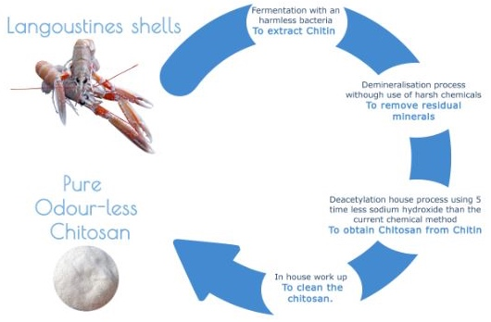
Примери на биопродукти
Компанията Cuantec произвежда антимикробни, компостируеми опаковки за храни, които могат да направят храната по-дълготрайна
Процес за извличане на хитин от черупките на лангустини и други морски обитатели и обработване на хитина (*) за получаване на хитозан (**).
(*) Хитинът евлакнесто вещество, състоящо се от полизахариди, което е основната съставка в екзоскелета на членестоногите и клетъчните стени на гъбичките.
(**) Хитозанът е захар, която се получава от твърдия външен скелет на миди.
Видео-клип на Cuantec (2 минути и 52 секунди)
https://www.youtube.com/watch?v=d9qw5pLiTjQ
Notes:
Cuantec е шотландска синя биотехнологична компания с модел на кръгова икономика, която се справя с два от най-тежките проблеми в света - хранителни отпадъци и замърсяване с пластмаса. Те произвеждат антимикробна, компостируема опаковка за храна, която може да удължи срока на годност на морските дарове. Те извличат хитин от черупките на лангустини и други морски обитатели и обработват хитина, за да получат хитозан.
*Пусни видео тук (2 минути и 52 секунди)
https://www.youtube.com/watch?v=d9qw5pLiTjQ
Биопластмасата, произведена от Cuantec, може да направи храната по-дълготрайна. Cuantec успешно се отдалечи от конвенционалните и широко използвани химични процеси за получаване на хитозан. Този процес обикновено прилага вредни химикали и консумира много енергия. Вместо това техният биологичен процес на ферментация използва 5 пъти по-малко натриев хидроксид и елиминира необходимостта от солна киселина, което го прави по-устойчив.
Изображение:
Cuantec. 2020. Cuantec - Отваряне на потенциала на морето. [онлайн] Налично на: https://www.cuantec.com/
The bioplastic produced by Cuantec has been proven to not affect the quality of the food. In fact, using this alternative to plastic packing can make food last longer.
Cuantec technology and processes are very innovative as they succesfully moved away from the conventional and widely used chemical processes to produce chitosan. This process generally implements harmful chemicals and consumes a lot of energy. Instead of this conventional process, they have developed a biological process to extract the elements they need for their final products. Their biological fermentation process uses 5 times less sodium hydroxide and eliminates the need for hydrochloric acid, making it more sustainable.
Image references:
Cuantec. 2020. Cuantec - Opening Up The Potential Of The Sea. [online] Available at: https://www.cuantec.com/

Slide 16
Въпроси и дискусия
Име на лектора
Notes:
Забележки към учителя: Името на говорителя да се постави в пространството в долния ляв ъгъл на слайда. Това е последният слайд на презентацията. Оставете време на учениците / участниците да задават всякакви въпроси.

Slide 17

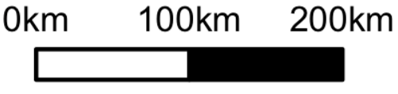
https://be-rural.eu
Тези образователни материали са разработени като част от проекта BE-Rural
Био-базирани стратегии и пътни карти за засилено селскостопанско и регионално развитие в ЕС (април 2019 г - март 2022 г)
BE-Rural подпомага
… регионални заинтересовани страни в пет държави:
Латвия: Видземе и Курземе
Полша: Лагуни Шчечин и Висла
Румъния: Ковасна
България: Стара Загора
Северна Македония: Струмица
Целта на BE-Rural е да реализира потенциала на регионалните био-базирани икономики, като подкрепи съответните участници в съвместното разработване на стратегии и пътни карти за биоикономиката
https://be-rural.eu/innovation-regions/
Notes:
BE-Rural ще създаде пет регионални платформи за отворени иновации (OIP) за съвместно разработване на стратегии и пътни карти за биоикономика..
Стара Загора, България: ще се съсредоточи върху търсенето на нови технологии за приложение на етерични масла и билкови растения в козметичната и фармацевтичната индустрия.
Видземе и Курземе, Латвия: ще се съсредоточи върху потенциала на страничните продукти от управлението на горите (т.е. от изтъняване на млади горски насаждения, изкоренени дървета и горски насаждения, премахване на свръхрастеж в изоставени земеделски земи и многогодишни треви) като източник на биоенергия или биорафинерия.
Струмица, Северна Македония: ще се съсредоточи върху оползотворяването на селскостопански остатъци, по-специално страничното производство на органични материали от селскостопански дейности, като източник на енергия за битови и промишлени цели.
Лагуна Шчецин и лагуна Висла, Полша: ще се съсредоточи върху дребномащабния риболов, по-специално върху устойчивото използване на недостатъчно използвани и ниско стойностни видове риби, разположени в двете лагуни.
Ковасна, Румъния: ще се съсредоточи върху фрагментирани вериги за създаване на стойност и прилагането на концепцията за кръговата икономика в индустриалните сектори на окръга (т.е. дърво и мебели, текстил, селскостопански храни, машиностроене, зелена енергия).
Източник: BE-Rural (2020), Иновационни региони, достъпен на: https://be-rural.eu/innovation-regions/

